Slide 2
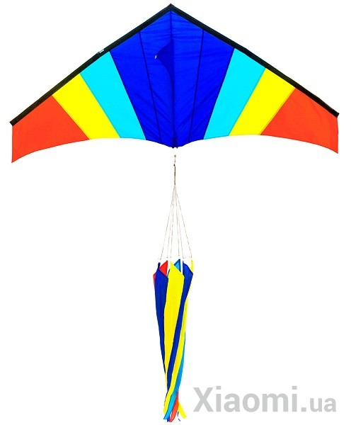
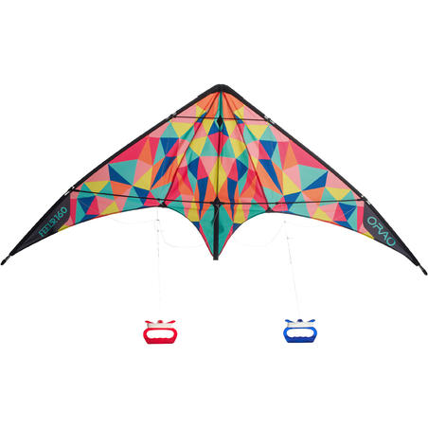
Повітряні змії

Slide 3
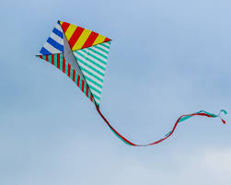
Повітряний змій або літун — прив'язний літальний апарат, підтримуваний у повітрі тиском вітру на поверхню, поставлену під певним кутом до напрямку вітру. Винайдений в Китаї понад 2 тисячі років тому.

Slide 4
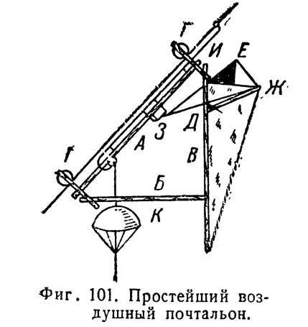
Перші згадки про повітряних зміїв зустрічаються ще в II столітті до н. е., в Китаї (так званий змій-дракон). Повітряні змії стали відомими в Європі у пізньому середньовіччі. У ХІІІ столітті їх описав Марко Поло в своїй книзі про подорож до Китаю.

Slide 5
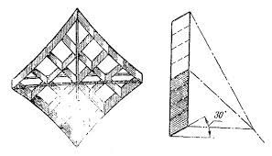
З другої половини XVIII ст. повітряних зміїв використовували при проведенні наукових досліджень атмосфери. У 1749 р. А. Вільсон за допомогою повітряного змія вимірював температуру повітря на висоті. У 1752 р. Б. Франклін провів експеримент, в якому за допомогою змія виявив електричну природу блискавки і згодом завдяки отриманим результатам винайшов громовідвід.

Slide 6
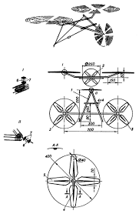
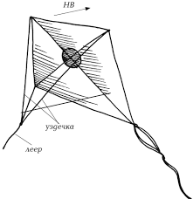
М. В. Ломоносов проводив аналогічні експерименти і незалежно від Франкліна прийшов до таких самих результатів. Дослідження атмосферної електрики за допомогою зміїв були надзвичайно небезпечними: 26 червня 1753 року при запуску змія в грозу загинув колега Ломоносова, академік Г. В. Ріхман.

Slide 7
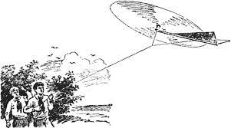
Важливо відзначити використання повітряних зміїв при розробці перших літаків. Зокрема, О. Ф. Можайський, перш ніж почати будівництво свого літака, провів серію випробувань з повітряними зміями, яких тягла упряжка коней. На підставі результатів цих випробувань було вибрано розміри літака, які повинні були забезпечити йому достатню підіймальну силу.

Slide 8
Конструкція повітряного змія Крило забезпечує необхідну для утримання змія у повітрі підйомну силу. Крило виготовляють з непроникних для повітря матеріалів залежно від розміру змія: паперу (малі змії), синтетичної плівки (середні змії), синтетичної тканини (великі змії) або синтетичної армованої тканини (надвеликі змії).

Slide 9
Вуздечка забезпечує утримання змія, необхідний для польоту кут атаки, можливості керування змієм та його використання при різних силах вітру. За числом місць кріплення вуздечки поділяються на: з одним місцем кріплення — не дозволяє керування змієм; з двома місцями кріплення — дозволяє змінювати кут нахилу крила ліворуч-праворуч з відповідним ухилянням змія. з трьома місцями кріплення — дозволяє змінювати кут нахилу змія ліворуч-праворуч та кут атаки; з чотирма місцями кріплення — дозволяє змінювати кут нахилу та кут атаки кожного з крил змія ліворуч-праворуч для виконання складних пілотажних фігур. Кожне з місць кріплення має власний леєр.

Slide 10
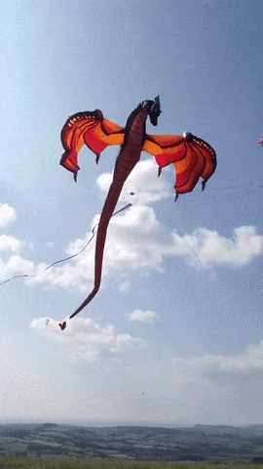
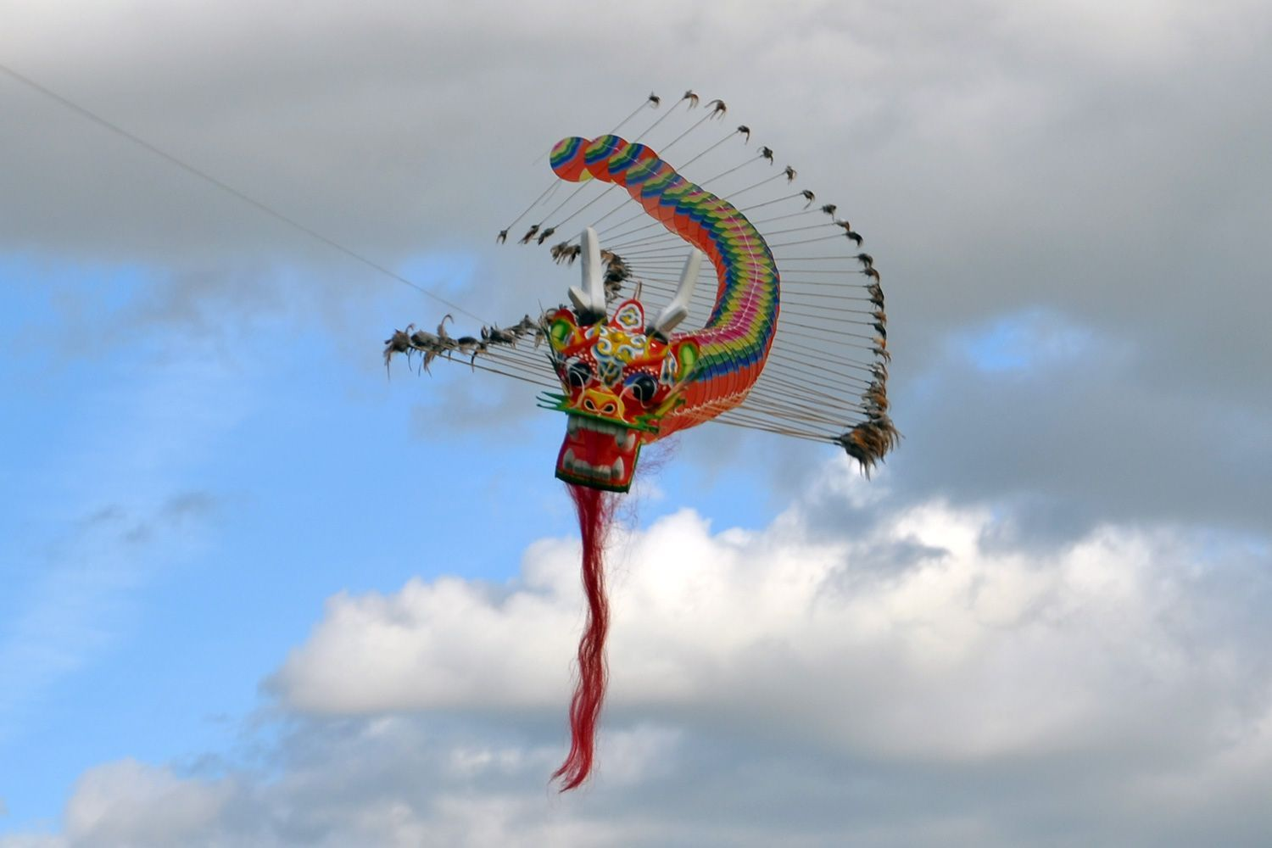
Хвіст забезпечує прийнятну стабільність польоту зміїв і є декоративним елементом.

Slide 11
Різновиди зміїв Каркасні змії Каркасний змій має легкий каркас, який забезпечує утримання крила та надання йому необхідної форми. Для каркаса, залежно від розміру та місця виготовлення змія, використовують розщеплений бамбук, соснові рейки, вуглепластикові або алюмінієві трубки та інші легкі і пружні матеріали. Крило каркасних зміїв звичайно одношарове, що не дозволяє отримати аеродинамічний профіль високої якості, тому такі змії за підйомною силою поступаються безкаркасним зміям зі сформованим профілем крила.

Slide 12
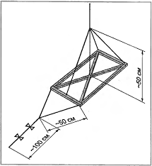
Прямокутний змій Прямокутний змій має каркас з двох схрещених ребер, які утримують крило у формі прямокутника. Облаштовується хвостом. Характеризується низькою стабільністю польоту і підйомного силою, але завдяки простоті і малій масі каркаса може використовуватись в слабкий вітер.

Slide 13
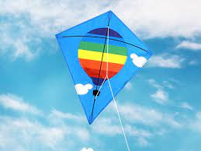
Ромбовидний змій Ромбовидний змій має каркас з двох схрещених ребер, які утримують крило у формі дельтоїда. Передній трикутник крила змія завжди менший у висоту. Ромбовидний змій звичайно облаштовується хвостом. Характеризується прийнятною стабільністю польоту і підйомною силою.

Slide 14
Дельта-змій Дельта-змій має конструкцію, наближену до дельтаплану. Каркас складається з чотирьох (в окремих випадках — п'яти) ребер — центрального поздовжнього, яке утримує центральні передню і задню точки крила, поперечного (або поперечних для п'яти ребер), яке утримує бокові ребра, і власне бокових ребер, які утримують передні кромки крила. Бокові ребра звичайно не приєднуються до переднього краю центрального поздовжнього ребра, що робить конструкцію змія напівжорсткою.

Slide 15
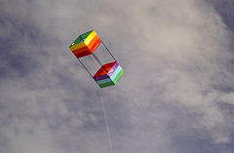
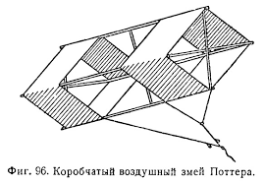
Коробчатий змій Коробчатий змій складається з каркаса, утвореного чотирма поздовжніми ребрами паралелепіпеду і скріплених хрестовидними розпірками. Поздовжні ребра несуть два прямокутних крила.

Slide 16
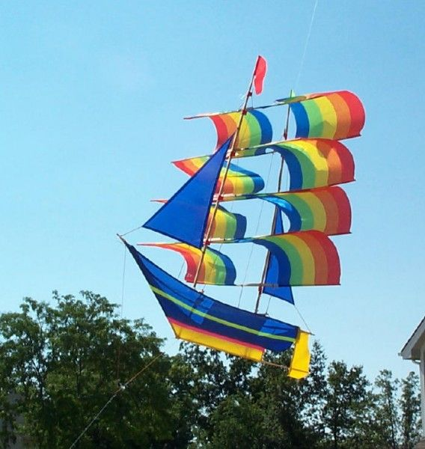
Інші конструкції Конструктори зміїв пропонують конструкції, які поєднують відомі рішення, дозволяють отримати кращі льотні якості або втілити оригінальні дизайнерські задуми.

Slide 17
Безкаркасні змії Безкаркасний змій набуває необхідної жорсткості за рахунок тиску, який попередньо створюється у герметичному балоні або набігаючим повітрям у мішковидній оболонці під час використання. Його форма забезпечується складною системою внутрішніх перегородок і вуздечки.

Slide 18
Дякую за увагу!

